Slide 1
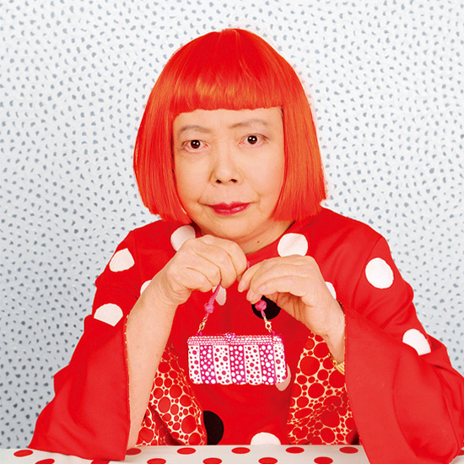
Yayoi Kusama:

Slide 2
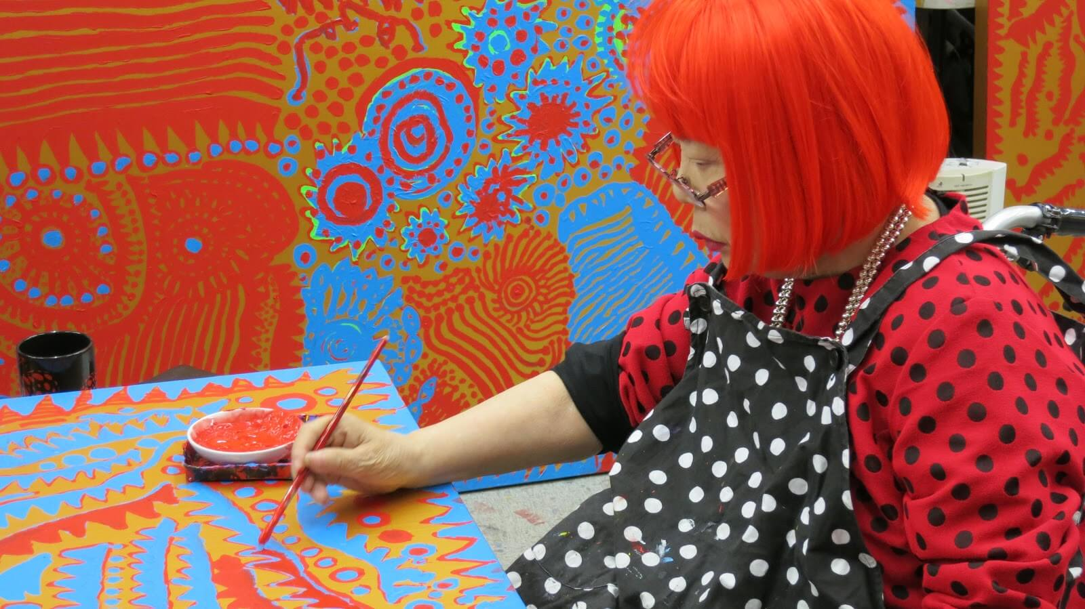
Yayoi Kusama nacida el 22 de Marzo del 1.929, es una artista y escritora japonesa.

Slide 3
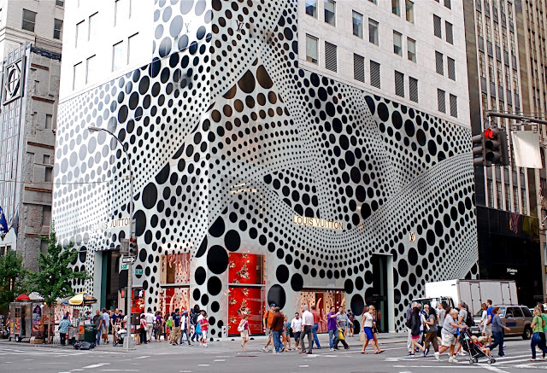
A lo largo de su carrera ha trabajado con una gran variedad de medios incluyendo :pintura, collage, escultura, arte, performance e instalaciones.

Slide 4
La vida de Yayoi Kusama:
Durante casi nueve décadas de vida, la artista Yayoi Kusama ha pasado de ser una habitante más del Japón rural para convertirse en una de las representantes de la escena vanguardista de Nueva York, que ahora retorna a Tokio para llenarlo de arte contemporáneo. Su carrera ha estado llena de innovaciones y reinvenciones de su estilo, lleno de lunares y de espacios tan extensos como el universo en los que la pintura, el dibujo, la escultura, el filme, los performances y las instalaciones de inmersión han formado parte de su legado.

Slide 5
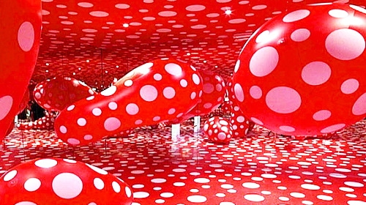

Slide 6
Hecho por Indra Dominguez Vena

